Slide 1
ТАҢҒАЖАЙЫП ҒАРЫШ ӘЛЕМІ
№7 мектеп кітапханасы

Slide 2
Ғарыш сөзінің анықтамасы
Ғарыш (араб.-кеңістік, космос) — ғаламның астрономиялық анықтамасының синонимі.Кейде ғарыш ұғымына Жер және оның атмосферасы енбей қалады .Ғарыш жер төңірегіндегі кеңістікті қамтитын (ондағы нысандарды қоса) жақын Ғарыш және жұлдыздар мен галактикалар,т.б. кеңістігін қамтитын (ондағы нысандарды қоса) алыс Ғарыш болып ажыратылады.

Slide 3
Ғарыш туралы қызықты мәліметтер
Ғарышта еш дыбыс естілмейді, өйткені дыбыс толқындарын тарататын ауа жоқ. Жер – әрбір минут сайын, 19,3 мың шақырымға жылжиды. Қарапайым автокөлікпен Күнге жету үшін, 212 жылдан астам уақыт керек. Венерада бір тәулік уақыт 224 күнді құрайды. Біздің планетамызды ғарыштан өз көзімен, тек 24 адам ғана көрді. Плутон – күн жүйесіндегі ең суық планета. Онда температура -2000С-ге дейін төмендейді. 2030 жылға қарай Айда, қала салу жоспарланып отыр. Айдын бетінде аяқтын ізін қалдыратын болсаңыз, ол із мәңгілік сақталып қалады. Көлемі бойынша Күн Жерден 1,3 миллион есе үлкен. Күн жүйесінің жасы шамамен 4,6 миллиард жыл. Ғалымдар ол тағы 5 000 миллион жыл өмір сүретінін болжайды. 1957 жылы ғарышқа ұшқан алғашқы иттін аты – Лайка. Ит – ауа жетіспегендіктен қайтыс болды. Күн жүйесі массасының 99% – ын Күн құрайды. Жыл сайын біздің Галактикамызда, қырық жаңа жұлдыз пайда болады. Ғарышқа бірінші болып ұшқан әйел – Валентина Терешкова. Біздің күн жүйемізде Жерге ұқсайтын дене бар. Ол Титан деп аталады және ол Сатурн планетасының серігі. Онда да өзендер, теңіздер, вулкандар және тығыз атмосфера бар. Әлемде 100 миллиардтан астам галактика бар, сондықтан ғарыш кеңістігінде адамдар жалғыз емес екендігіне сенімдіміз. Марс планетасының гравитациялық өрісінін төмен болғандығынан, Жер бетінде салмағы 100 кг адам, Марста 38 кг болады. «Астронавт» термині Ежелгі Грекиядан келді, астро – «жұлдыз», «навт» – теңізші дегенді білдіреді. Венерада күн батыстан шығып, шығыста батады. Жердің барлық жағалауларындағы құмынан гөрі, ғаламдағы жұлдыздардын саны көп.

Slide 4
Ғарыш туралы қызықты мәліметтер
КСРО мен АҚШ арасындағы бәсекелестік Екінші Дүниежүзілік соғыстан кейін ғарыштық бақталастыққа алып келді. Екі жақтың әрқайсысы ғарыш технологиясындағы жетістіктерімен ерекшеленіп қалуға тырысты. Жер шарының үштен бірі «Аплатон 11» кемесінің айға қонуын теледидардан тамашалаған. Ғарышта жалпы 300-ге жуық адам болған. Кеме Жерден ұшып кеткенде ішіндегі бар зат салмақсыздыққа ұшырайды, бекітілмеген заттар ауада қалықтап жүреді. Басқарылып отырған кеменің ішіндегі ауа әрдайым айналдырылып, тазартылып отырады. Кейбір скафандрлар 15 қабат түрлі материалдардан жасалады. Бұл ғарышкерді сыртқы әсерлерден қорғап, сақтап тұрады. Ғарышта ең ұзақ болған - орыс ғарышкері Валерий Поляков. Ол «Мир» ғарыш айлағында 1994 жылдың қаңтар айынан 1995 жылдың наурыз айына дейін 417 күн 17 сағат болған. АҚШ азаматтары Марк Ли мен Джуди Дэвис «Эндевор» шаттлында 1992 жылы неке қию рәсімдерін өткізген бірінші жұп. Кеңес одағынан ең алғаш ғарышқа жіберген иттер болса, америкалықтар сынақ үшін маймылды жіберген екен. Тарихта қайтыс болған ең бірінші ғарышкер Валентин Бондаренко. Ол КСРО ғарышкерлерінің бірінші тобында болып, 1961 жылы, 23-наурызда дайындық кезінде өз қателігінен өрт шығарып, қайтыс болған. Ғарышта болған ең бірінші әйел – Валентина Терешкова (1963 ж.) Google компаниясы айға қонып, 500 метр аумағындағы айдың бетін түсіріп, Жерге тікелей репортаж жасай алатын аппарат ойлап тапқандарға 30 млн $ премиясын тағайындаған.

Slide 5
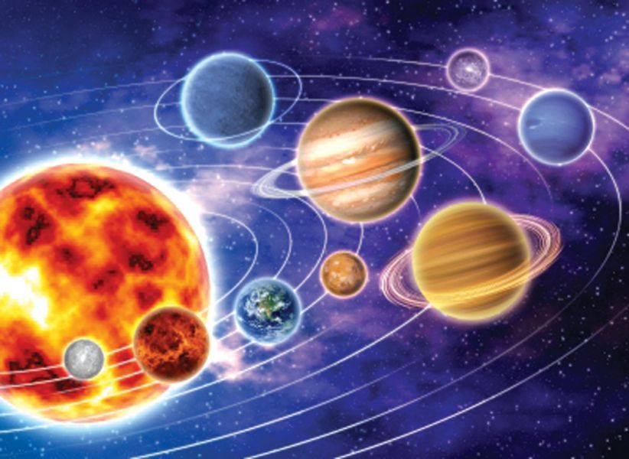
Аспан әлемі

Slide 6
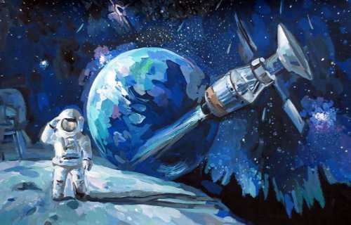
Аспан әлемі

Slide 7
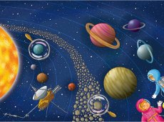
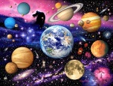
Ғаламшарлар

Slide 8
Ғарыш әлемі туралы видеоның сайты
https://youtu.be/n-khlCFOpzQ?t=29

Slide 9
СОҢЫ

